Slide 1



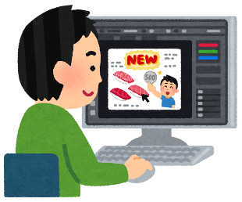

次なる感染症対策に
備えるために求められる
地方自治体のデジタル化とは何か
2020年
9月10日
13:00~15:40
木
第3回
自治体ピッチ
- Pitch to Local Governments -
自治体ピッチは、共同利用可能なシステムやアプリケーション等を、開発者(ベンダー等)が地方自治体に対してプレゼンテーション(ピッチ)し、相互に意見交換を行うことで業務の改善・システムの改善を目指す場です。
開会
13:00～13:10
13:10～14:10
14:20～15:40
１企業20分間
プレゼンテーション（10分）
質疑応答（10分）
第１部
第２部
イベントへの参加方法は２種類
参加費無料
自治体職員限定
当日オンライン参加
後日動画視聴参加
動画を「YouTube」でリアルタイム配信、質問・意見は「Sli.do」で募集。
「いいね」が多い質問は会場でピックアップされる可能性も！
当日配信した動画は9/24まで視聴可能。期間内はSli.doでの質問・意見も受け付けています。（回答有無は各社判断となります）
主催
内閣官房情報通信技術(IT)総合戦略室

Slide 2


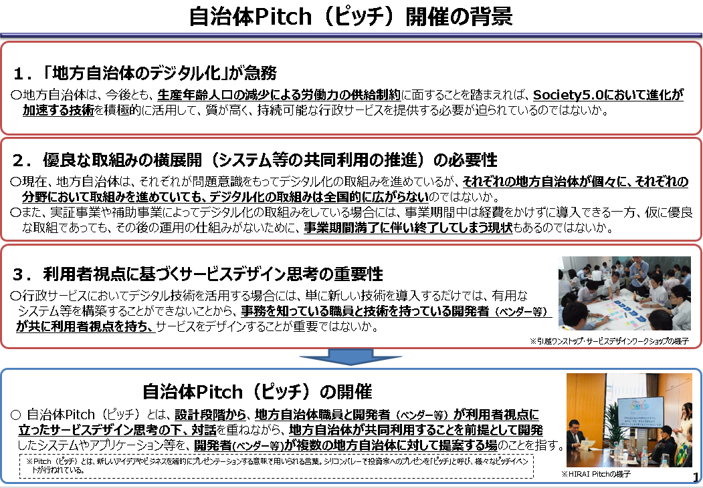
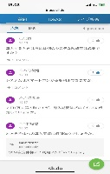

動画配信URL等は、各自治体の情報政策担当及び
行政改革担当にお知らせしています。（8月11日、25日付事務連絡）
イベントの模様はYouTube LIVEでリアルタイム配信。質問はSli.doで受付けます！
リアルタイムで参加できなかった場合も、後日動画視聴期間内（9/11～9/24）は閲覧・質問可能
第１部 １３：１０～１４：１０
13:10
|
13:30
株式会社内田洋行
申請書作成を支援！「マイナンバーカード対応記帳台」
個人番号カードとクラウドサービスを活用し窓口改善と住民サービス向上を実現します
13:30
|
13:50
ビジネスマネジメント株式会社
テレワークによる窓口業務を支援する「Selfa」
質問と示唆の提示により住民との応対進行を支援するSalesforce追加機能
13:50
|
14:10
livepass株式会社
パーソナライズド動画を活用した次世代窓口の推進
パーソナライズド動画を活用した窓口対応業務のセルフサポート化・効率化について
第２部 １4：２０～１5：4０
14:20
|
14:40
株式会社グラファー
スマホで行政手続きが完結 - Graffer スマート申請
本人確認から決済まで、あらゆる行政手続きをわかりやすいUXでオンライン化
14:40
|
15:00
沖電気工業株式会社
遠隔相談システムによる感染症対策と業務効率化の両立
どの支所に来庁した地域住民にも本庁職員が非接触でスムーズな対面相談を提供可能に
15:00
|
15:20
Ｇcomホールディングス株式会社
新たな生活様式で高齢者が快適な生活をできるサービス
オンライン診療・バイタル情報・介護情報などを共有し、健康増進を図ることができます。
15:20
|
15:40
富士通株式会社
備えよ！感染リスク！日々の健康観察から感染拡大抑止
３密現場（自治体・保健所、医療・介護施設）の感染予兆を早期発見、クラスタ化を抑止
お問い合わせ ： 内閣官房情報通信技術(IT)総合戦略室 自治体ピッチ事務局
メール：git-local_package@cas.go.jp
イベント終了後にアンケート実施予定ですので、ご協力をお願いいたします。

